Slide 1

运行时GPU信息查询
CUDA

Slide 2
运行时GPU信息查询
查询结果
查询方法

Slide 3
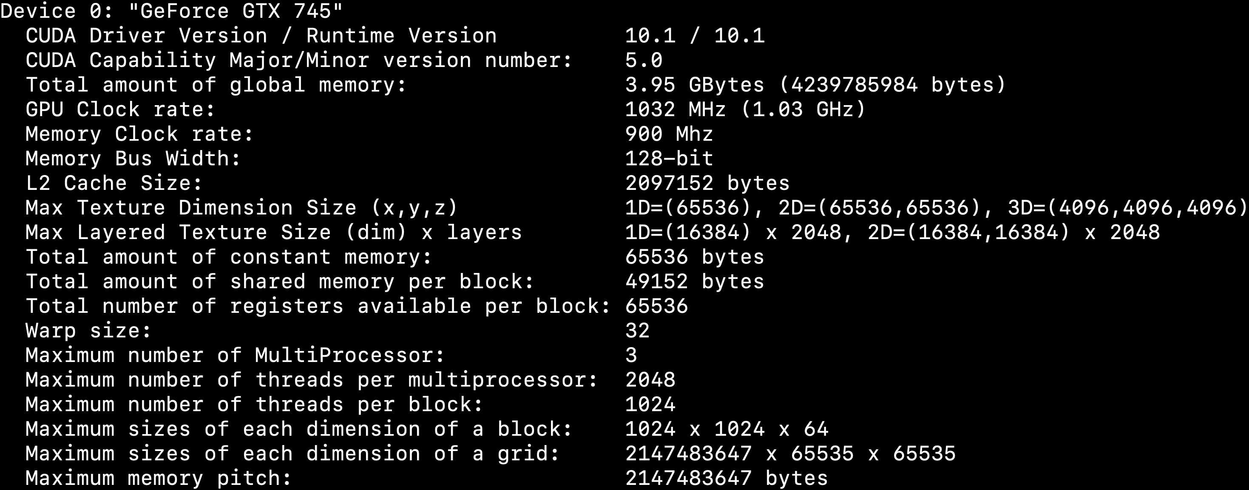
查询结果
使用CUDA API获取GPU信息

Slide 4
查询方法
获取GPU数量：cudaGetDeviceCount
设置需要使用的GPU：cudaSetDevice
获取GPU信息：cudaGetDeviceProperties

Slide 5

微信公众号
公司官网

